Slide 1
A négy évszak
Készitette: Csiki Árpád Tanár: Iftenie Márta Ágnes Iskola:“Constantin Brâncuşi” Technologia Liceum Marosvásárhely, Victor Babes utca 11 szám Románia

Slide 2
Tél
A csillagászati tél a téli napfordulótól a tavaszi napéjegyenlőségig tart, tehát az északi féltekén december21–március 20., a déli féltekén pedig június 21–szeptember 23. közé esik.
Téli sportok:
síelés
szánkózás
snowboardozás
műlesiklás
alpesi sí
tobogán
műkorcsolya
síakrobatika
északi összetett verseny
jégkorong
sífutás
sílövészet
rövid pályás görkorcsolya
curling
sígyaloglás
bobozás
jégvitorlázás

Slide 3
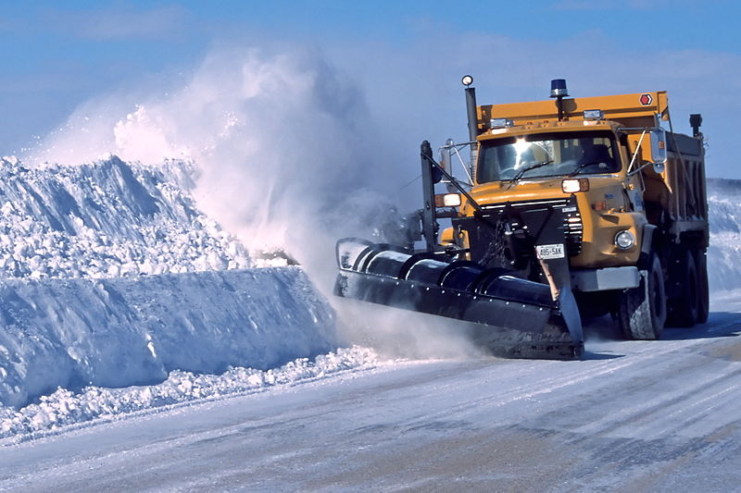
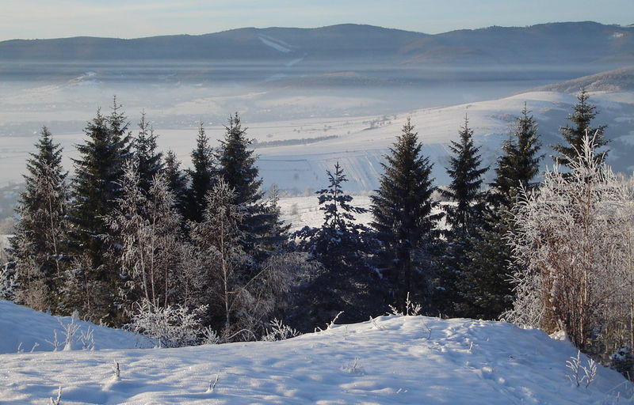

Slide 4
Tavasz
A csillagászati tavasz a tavaszi napéjegyenlőségtől a nyári napfordulóig tart, tehát az északi féltekén közelítőleg március 21. – június 21., a déli féltekén pedig közelítőleg szeptember 23. – december 21. közé esik.
Ez az az időszak, mikor emelkedik az átlaghőmérséklet, hosszabbodni kezdenek a nappalok, és szeszélyessé válik az időjárás. Ebben az évszakban esik a legtöbb eső, ennélfogva a nagy áradások is erre az időszakra esnek. A vándormadarak általában ilyenkor térnek vissza fészkelőhelyeikre.

Slide 5
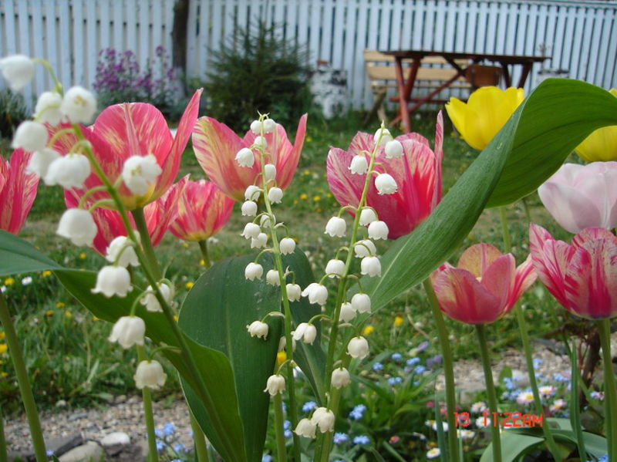
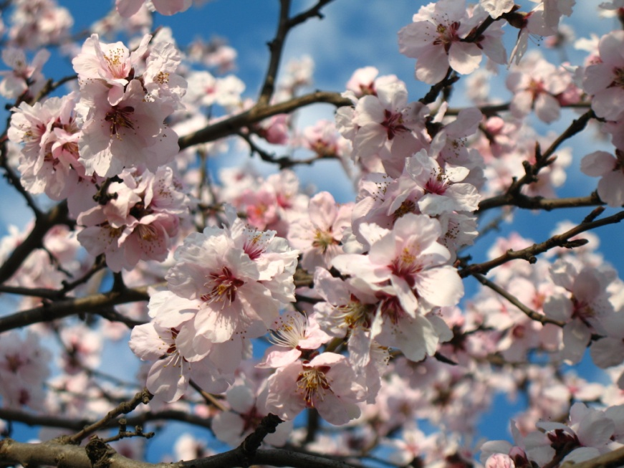

Slide 6
Nyár
A nyár a mérsékelt égöv egyik évszaka, a leghosszabb nappalok és a legmelegebb időjárás jellemzi, időben a tavasz és az ősz között helyezkedik el. Trópusi, illetve száraz égövi tájakon nem létezik.
Az egyes évszakok kezdete kultúráktól függően változó, csillagászati és az adott területi meteorológián alapul. Általában amikor a déli féltekén nyár van, az északin tél, és fordítva. A trópusi és szubtrópusi területeken az esős évszak nyáron következik be, ekkor trópusi ciklonok alakulnak ki és vándorolnak a trópusi és szubtrópusi óceánok felett. A kontinensek belsejében viharok hozhatnak jégesőt is délutánonként és esténként. Az iskolákban nyári szünet van a forró időjárás és a hosszabb napok előnyeinek kihasználására.

Slide 7
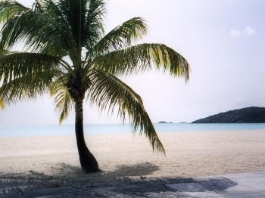
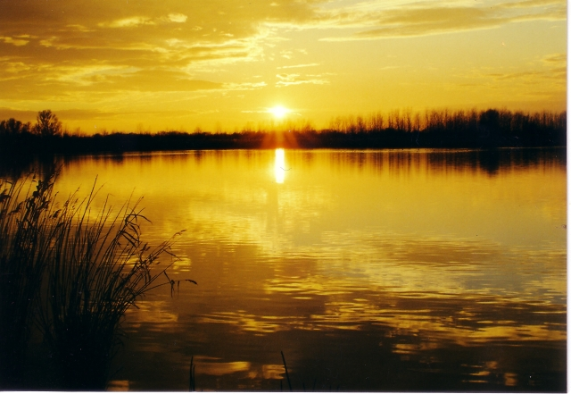

Slide 8
Ősz
Az ősz a mérsékelt égöv egyik évszaka. Trópusi, illetve száraz és hideg égövi tájakon nem létezik. Hagyományosan a legtöbb országban ősszel nyitnak az iskolák, indul a tanítás.
A Föld északi féltekéjén szeptember, október és november, míg a Föld déli féltekéjén március, április és május az ősz hónapjai.
A csillagászati ősz szeptember 23-ától december 22-éig tart.
Szeptember 23: A napsugarak ismét az Egyenlítőn delelnek 90 fokos szögben. A nappalok és az éjszakák hossza az egész Földön egyforma. Ez az őszi napéjegyenlőség időpontja. Utána a nappalok tovább rövidülnek az északi félgömbön. Vége az Északi-sarkon tartó állandó nappalnak, jön a féléves éjszaka és a Déli-sarkon következik a féléves nappal.
Ebben az időszakban a nappalok rövidülnek és az időjárás fokozatosan fordul egyre hidegebbre, szelesebbre és csapadékosabbra. A lombhullató növények levelei elsárgulnak, elvörösödnek, átmenetileg gyönyörű színpompába borítva a természetet, mielőtt elszáradnának és lehullanának a fákról. Néhány későn érő növény még meghozza gyümölcseit.

Slide 9
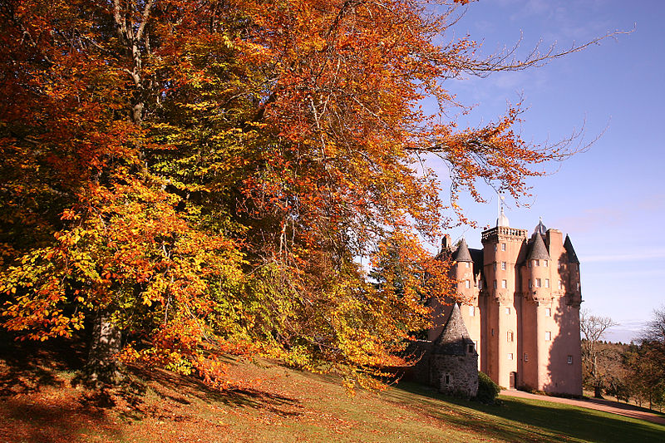
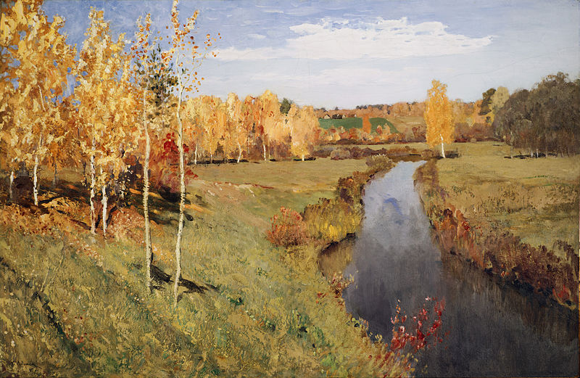

Slide 10
Források
Wikipedia

